Slide 1
Hyundai Sonata 2026
차량 매뉴얼 RAG
검색
답변
검색과 응답 품질을 개선한 개발 과정
→
자연어 질문
매뉴얼 근거
Vector RAG · Hybrid 보조 검색 · Streaming
508 pages / 947 chunks / 955 images
SONATA 2026 | CAR MANUAL RAG
01

Slide 2
긴 매뉴얼에서 필요한 근거를 찾는 문제
508
“엔진 번호는 차량의 어느 부위에서 확인할 수 있나요?”
페이지
자연어 질문
질문 표현과 매뉴얼 표현은 다를 수 있다
→ 관련 페이지와 chunk를 검색
→ 근거 기반 답변과 이미지 표시
SONATA 2026 | CAR MANUAL RAG
02

Slide 3

PDF를 검색 가능한 데이터로 구성
508
508 / 508
947
955
PDF pages
텍스트 추출 성공
chunks
images
검색 단위
텍스트
page / chunk / image
텍스트 chunk와 이미지 정보를 분리해 저장
SONATA 2026 | CAR MANUAL RAG
03

Slide 4
초기 Vector RAG: 질문에서 답변까지
적재
PDF page text → chunk 800 / overlap 150 → text-embedding-3-small → PostgreSQL + pgvector
질문·답변
질문
Embedding
Vector 검색
근거 chunk
LLM
Streamlit
자연어
1536차원
<=> cosine
Top-K
근거 기반
답변 표시
Embedding과 pgvector로 Top-K 근거를 찾는 초기 구조
실제 평가에서 Vector 검색의 miss를 발견
SONATA 2026 | CAR MANUAL RAG
04

Slide 5
Retrieval-only 평가에서 초기 검색 빈틈 확인
공식 Retrieval-only
81.8%
0.5333
Hit@5 9 / 11
MRR@5
11문항 · 독립 query 검색
Top-5 밖: M6-05 (rank 6) · M6-11 (rank 10)
실제 UI E2E 관찰과 평가 경로 분리
SONATA 2026 | CAR MANUAL RAG
05

Slide 6
Vector 검색의 Top-5 miss 사례
Vector Top-5 miss
6위
10위
M6-05 정답 chunk
M6-11 정답 chunk
M6 공식 11문항 검색에서 발견
기대 근거가 Top-5 밖에 위치
보조 retrieval 경로를 검토한 출발점
SONATA 2026 | CAR MANUAL RAG
06

Slide 7
Hybrid: Vector miss를 보완하는 보조 검색
질문
키워드
병렬 검색
후보 병합
재순위화
자연어 입력
phrase / term
Vector + LIKE
OR · +3/+1
reranking
Hybrid의 역할
Vector 검색의 miss를 보완하는 보조 retrieval 경로
Keyword 추출과 reranking은 실행별 변동 가능
최종 94%의 직접 원인으로 단정하지 않음
SONATA 2026 | CAR MANUAL RAG
07

Slide 8
Keyword LIKE의 0건 문제와 병렬 처리
실패 사례
Keyword 경로 보완
후보 0건
phrase 분리
구문 일치 +3
긴 복합어만 추출
term 분리
단어 일치 +1
OR 검색
후보 범위 확장
실행
별도 DB session
Vector·Keyword branch를 병렬 실행
두 결과를 합친 뒤 reranking
SONATA 2026 | CAR MANUAL RAG
08

Slide 9
답변과 함께 보이는 이미지도 관련성이 필요
초기 UI 관찰 · U50-004 엔진 번호 질문
질문
문제
엔진 번호
텍스트와 이미지의 주제가 달랐다
차량 어느 부위에서 확인하나요?
검색된 페이지의 이미지를 그대로 보여주면 질문과 어긋날 수 있음
기존 선택
무관 이미지
이미지 관련성은 Retrieval과 별도로 점검
자기 인증 라벨 · 차대번호
SONATA 2026 | CAR MANUAL RAG
09

Slide 10
PDF 문맥으로 이미지 설명과 선택을 개선
PDF
설명
레이아웃
판정
표시
그림
제목·주변 텍스트
위치·동일 column
질문·답변·근거
관련 이미지 / 0개
U50-004 엔진 번호 질문
기존: 자기 인증 라벨·차대번호 이미지
개선: p.26 Smartstream 엔진 이미지
Text LLM이 질문·최종 답변·검색 근거·이미지 설명을 보고 선택
SONATA 2026 | CAR MANUAL RAG
10

Slide 11
병목 위치를 측정하고 응답 방식을 개선
UI 관찰
처리 단계 로그
19.830초
검색 완료
검색 시간 기록
50문항 평균 UI latency
reranking 완료
답변 시작 전 지연
첫 token
TTFT·생성 완료·전체 시간
Streaming
st.write_stream()
생성 중 답변을 화면에 표시
검색·reranking·첫 token 대기는 남음
SONATA 2026 | CAR MANUAL RAG
11

Slide 12
Streaming으로 답변 생성 과정을 바로 표시
기존
변경
일괄 대기
생성 중
→
답변 완료 후 표시
st.write_stream()
검색·reranking 후 대기
첫 token 이후 순차 표시
변경 범위
답변 표시 방식
병목 지점은 로그로 측정
체감 응답을 개선했지만 실제 검색·TTFT 지연은 남음
SONATA 2026 | CAR MANUAL RAG
12

Slide 13
긴 대화에서도 UI 기록은 유지
UI
Agent
질문
답변
출력
전체 history
최근 6개
RAG 실행
대화 유지
Streaming
대화 상태 관리
화면의 전체 대화 기록은 유지
Agent 입력에는 최근 6개 message만 전달
작은 그림은 원본 크기에 맞춰 표시
SONATA 2026 | CAR MANUAL RAG
13

Slide 14
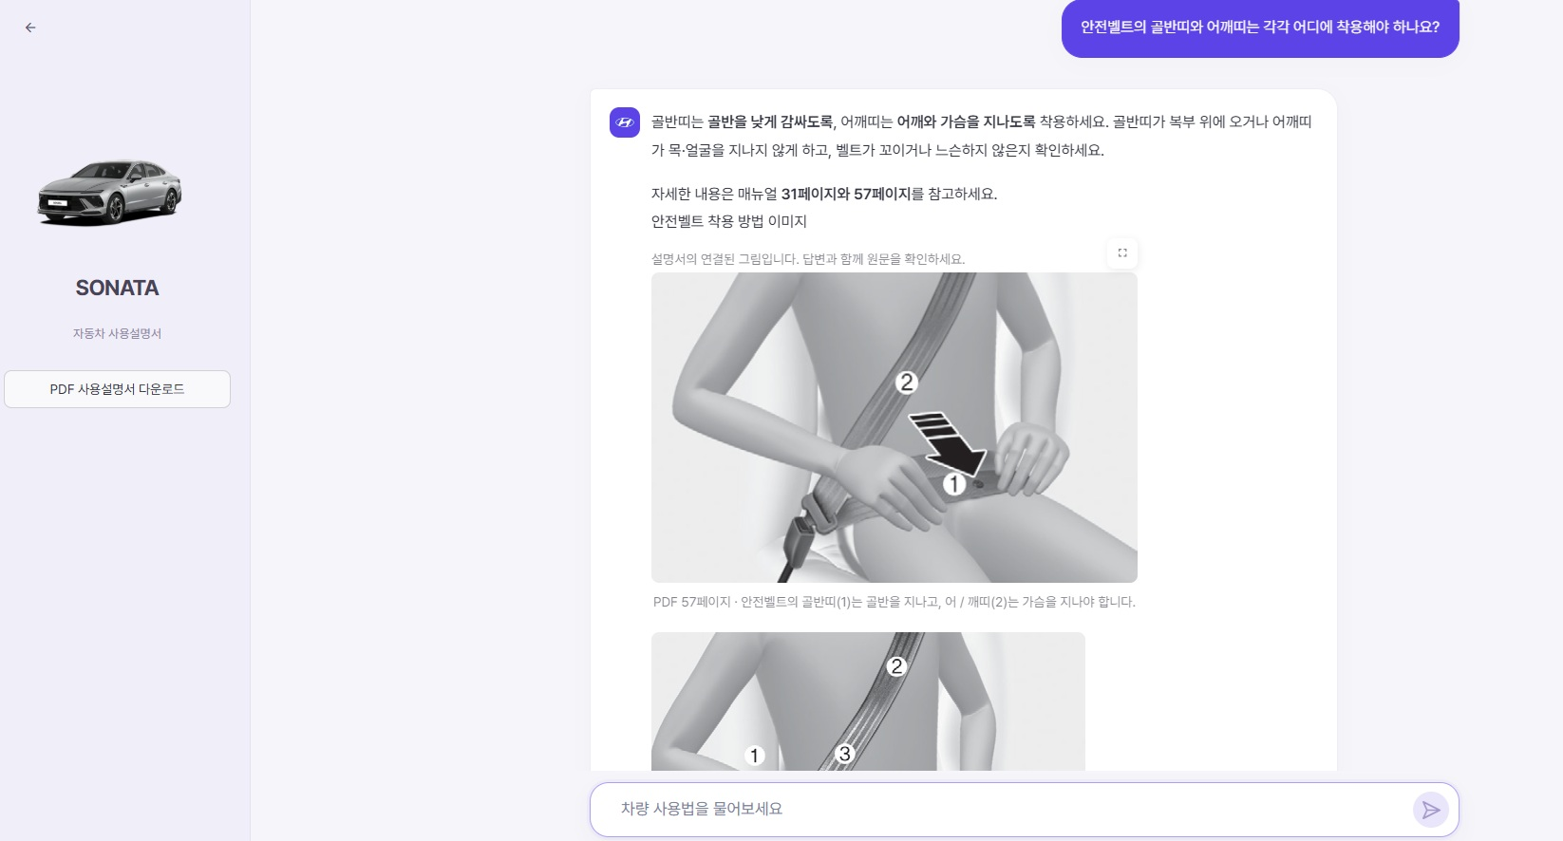
실제 시연 화면
자연어로 차량 사용법 질문
매뉴얼 근거로 답변 생성
답변에 참고 페이지 안내
관련 매뉴얼 이미지 표시

Slide 15
Synthetic Holdout 50문항 Retrieval 평가
최신 Retrieval Top-5
94%
47/50
Hit@5 · 47 / 50
정답 근거 포함
10/04 관찰: Top-5 90%, MRR@5 0.8033
10/05 관찰: Top-5 92%, MRR@5 0.8083
일부 조건이 달라 동일 조건 직접 비교 아님
SONATA 2026 | CAR MANUAL RAG
15

Slide 16
Retrieval MISS ≠ Answer 오답
Retrieval Top-5
Answer Accuracy · 엄격
94%
98%
≠
47 / 50 HIT
정답 49 / 50
근거 기준
부분 정답 1 · 오답 0
평가 대상
Top-5 근거 포함 여부
최종 답변의 정확성
다른 유효 근거로 정답을 만들 수 있음
SONATA 2026 | CAR MANUAL RAG
16

Slide 17
차량 매뉴얼 RAG의 검색과 응답 품질을 개선
질문
검색
답변
이미지
UI
자연어 입력
Hybrid 후보
근거 기반 생성
관련성 판정
Streaming 표시
최종 결과
Retrieval Top-5 47/50 = 94%
엄격 기준 Answer Accuracy 49/50 = 98%
이미지는 PDF 문맥을 활용하고 관련 없으면 표시하지 않음
SONATA 2026 | CAR MANUAL RAG
17

